Slide 1
Методическая разработка урока производственного обучения
На тему:
«Монтаж электрических кабелей. Проверка электрических кабелей ГТС»
13.11.2017
Подготовил:
Мастер производственного обучения
Сембаева М.С

Slide 2
Цель урока:
Обучающая:
обобщение и закрепление знаний и умений формирования навыков при выполнении монтажа кабелей ГТС;
Развивающая:
развитие технической грамотной речи, умение работать с переноса теоретических знаний и умений в практическую деятельность, умение сравнивать, делать выводы, формирование профессиональной культуры
Воспитательная:
воспитание бережного отношения к инструменту, оборудованию, материалам, привитие интереса к избранной профессии.

Slide 3
Актуализация знаний (повторение):
- College
- Students
- Master

Slide 4
Cable
Mounting
Wire

Slide 5
Перевод: Русский, казахский язык
- кабель - кабель
-монтаж- монтаждау
провод, жила;
- сым, талшық

Slide 6
- continuity test of cable
- cable marking

Slide 7
прозвонка кабеля
-кабельді тексеру
маркировка кабеля;
кабельді таңбалау
Перевод: Русский, казахский язык

Slide 8
Short circuit
Earth
Message
steep

Slide 9
Перевод: Русский, казахский язык
- короткое замыкание
- қысқа тұйықталу
- земля - жер
- сообщение - хабарлама
- обрыв – үзілу

Slide 10
white – blue
white – orange
white – green
white – brown
white - grey

Slide 11
Перевод: Русский, казахский язык
белый – голубой - көгілдір
белый – оранжевый – қызғылт сары
белый – зеленый -жасыл
белый – коричневый – қоңыр
белый – серый - сұр

Slide 12
Изложение нового материала
Все кабели перед монтажом должны быть проверены на:
герметичность оболочки
соответствие изоляции жил установленным нормам
отсутствие повреждение кабеля

Slide 13
Виды повреждений кабеля на:
1. Обрыв
2.Короткое замыкание (КЗ)
3. сообщение
4. Земля
5. Постороннее напряжение

Slide 14
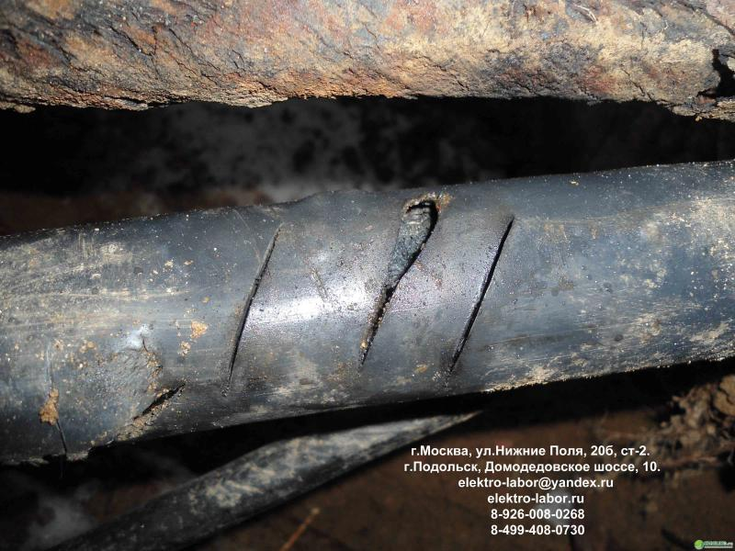
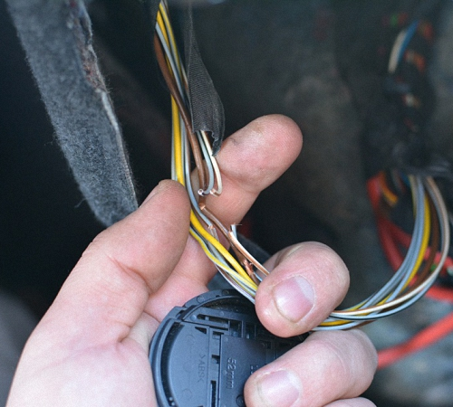
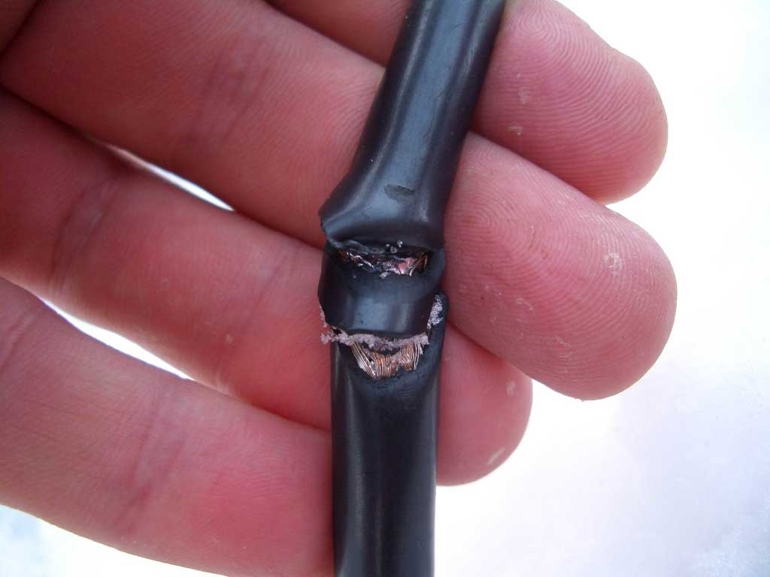
Поврежденный кабель (пример)

Slide 15
Методы проверки кабеля перед монтажом:
- С помощью телефонной трубки
- С использованием мультиметр
С использованием микротелефонный капсюль (прозвонка)
Кабель искатель

Slide 16
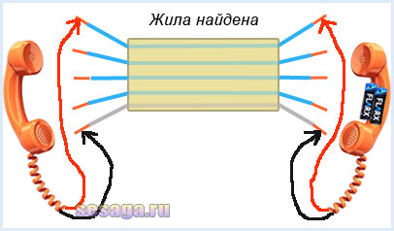
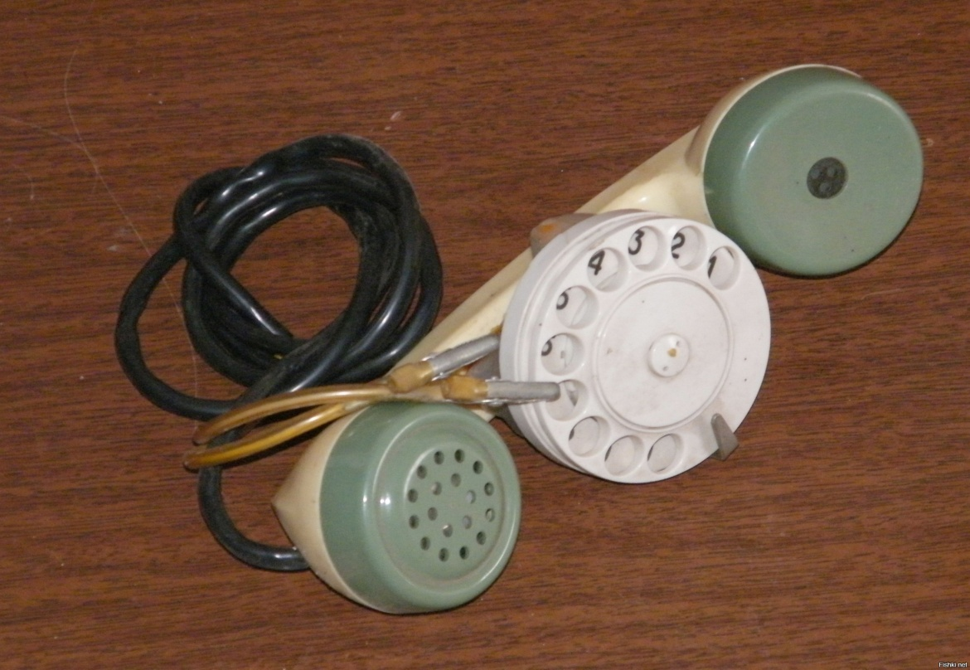
Телефонная трубка

Slide 17
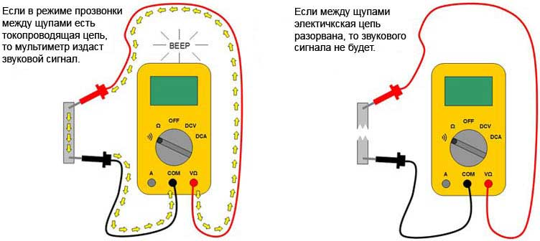
Мультиметр

Slide 18
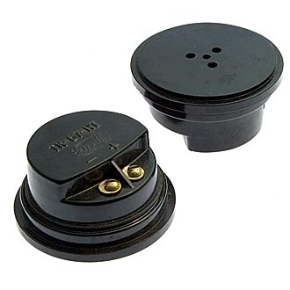
Капсюль телефонный

Slide 19
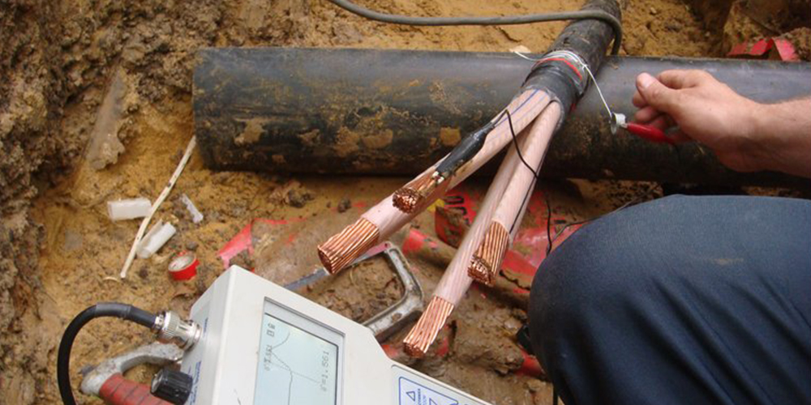
Кабель искатель

Slide 20

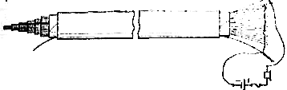
Электрические испытания кабеля (схема).
Проверка кабеля на «обрыв»
Проверка кабеля на «сообщение»

Slide 21
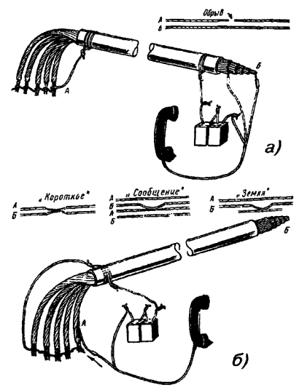
Электрические испытания кабеля (схема)

Slide 22
Видео материал

Slide 23
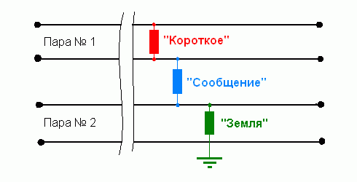
Повреждение изоляции линий связи (схема)

Slide 24
Техника безопасности:
1. При выполнении испытания кабеля на исправность
Все работы выполняются бригадой состаящие не менее из двух человек, один из которых должен иметь группу допуска по электро безопасности не ниже ІІІ.
Порядок рабочего места, одежда, исправные инструменты, хорошее освещение, при работе монтерский нож (лезвие) держать от себя
3. Перед проведением испытаний на кабеле в местах проведений работ должны быть предупредительные знаки, плакаты, ограждения и ли фонарь.
4. Производственные факторы – острые кромки, заусенцы и шероховатость на поверхностях заготовок и инструментов.

Slide 25
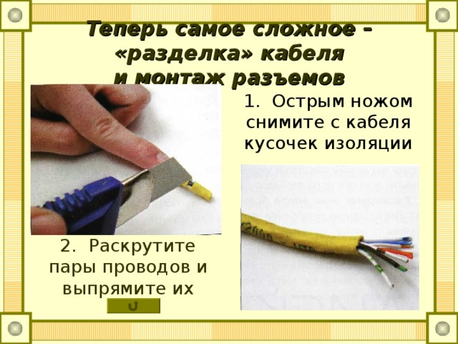

Slide 26
Закрепление
Проверка кабеля перед монтажом с использованием микротелефонный капсюль (прозвонка)
Короткое замыкание КЗ
Сообщение
Земля

Slide 27
Домашнее задание
Однопарные малопарные кабели связи (марки)

Slide 28
Практическая часть

Slide 29


